Slide 1

V261 Kurz plavání

Slide 2

Co nás čeká
Praktické info k semináři
Cíle semináře
Vaše asociace, když se řekne plavání
Trocha historie
Vliv vody – plavání
Plavecké způsoby
Být jako voda … Crouching Tiger
Vnitřní plavání
Halliwickova metoda - 11 zásad Halliwickovy metody
Plavání dětí
Hry ve vodě

Slide 3
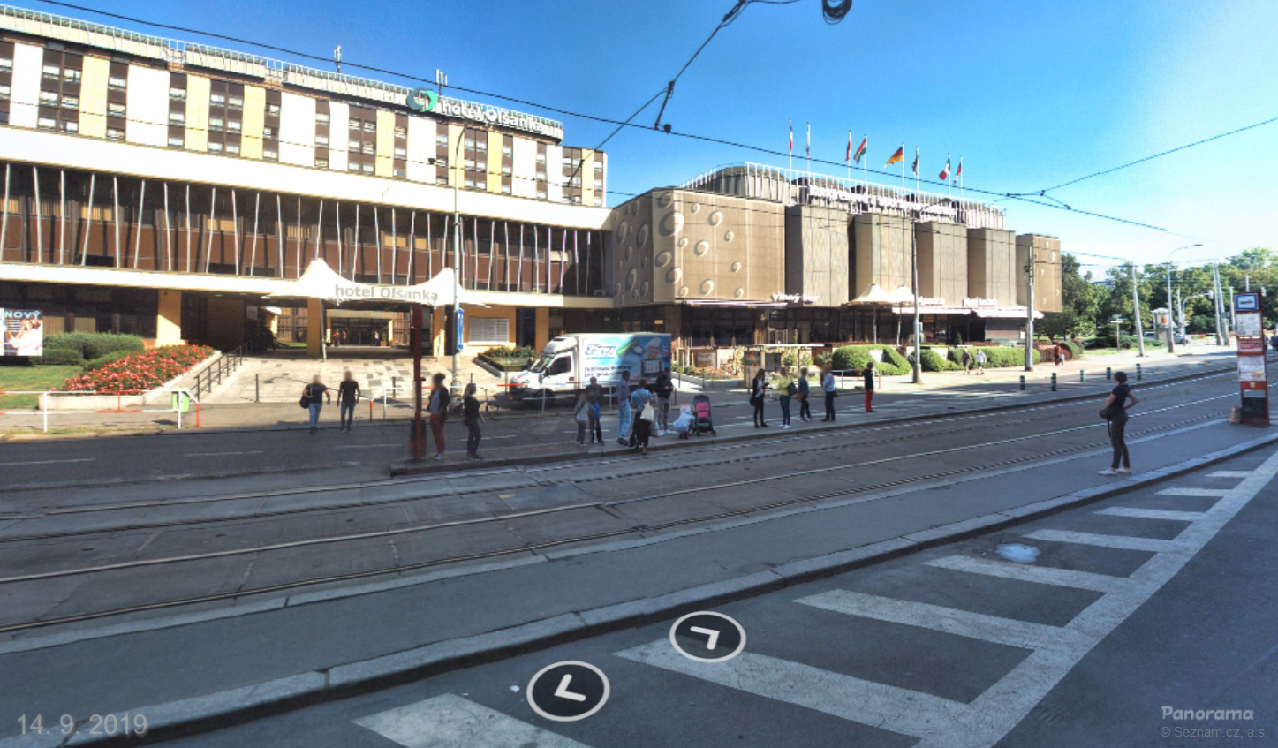
V261 Kurz plavání
Doprava – tram 9 a 5 ze zastávky Vodičkova do zastávky Olšanské náměstí
Plaveme v bazénu v Hotelu Olšanka (přímo na Olšanském náměstí)
Plaveme 12:30 - 13:30
23. 9. 2020
30. 9. 2020
14. 10. 2020
21. 10. 2020
11. 11. 2020
25. 11. 2020
9. 12. 2020
16. 12. 2020

Slide 4
Podmínky udělení zápočtu
Ne více než 2 absence z lekcí v bazénu
Aktivní participace (=budete plavat:-)
Dlouhé vlasy budete muset mít něčím stažené (nebo v plavecké čepici)!!!
Vstupné do bazénu je hrazené školou, ale klíče od skříněk dostanete zpravidla za zálohu (to může být třeba i Lítačka).
Pokud nebudete moci plavat, do bazénu prosím ani nechoďte, bylo by to zbytečné.
Předmět V261 Kurz plavání NELZE absolvovat se suchou hlavou :-)

Slide 5
Komentář k praktickým věcem
Sraz v 12:15 – 12:20 ve vestibulu bazénu (nesnažte se do bazénu dostat dříve než v 12:15)
Na recepci prostě řekněte, že jste z Jaboku
Budeme se učit
  Základy plaveckých způsobů prsa a znak (kraul a skok šipkou pouze pro dobrovolnice)
  Základní prvky první pomoci ve vodě
  Ukážeme si pár her ve vodě
  Základní principy Halliwickovy metody
Doteky – práce s bezpečným prostředím v době výuky
  Co přispěje k tomu, abyste se mohli(y) cítit co nejlépe?

Slide 6
Cíle semináře
Podpora podmínek pro vytvoření pozitivního vztah k vodě
Naučit se základům plaveckých stylů prsa a znak (případně i kraul)
Znát a umět použít jednoduché záchranářské techniky
Znát a umět vést několik nenáročných aktivit / her ve vodě
Znát a umět použít vybrané prvky Halliwickovy metody
V ideálním případě by po absolvování tohoto předmětu měl každý student být schopen vzít do vody klienty, děti, či jinou cílovou skupinu lidí se kterou právě pracuje a nemít obavy, že situaci nezvládne. Kurz plavání je též předmětem, který by měl sloužit k psycho-fyzickému odreagování studentů a zlepšení jejich fyzické kondice.

Slide 7
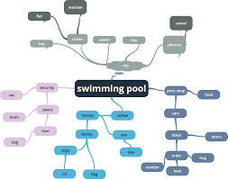
Myšlenková mapa – S čím si spojujete plavání?

Slide 8
Vy a plavání
Pozitivní asociace/zkušenosti
  Na nich stavět
Negativní asociace/zkušenosti
  Pracovat na jejich eliminaci pro další lidi/děti

Slide 9
Historie plavání
Lidé uměli plavat - starověký Egypt
Plavání dosáhlo vrcholu v Řecku a Římě, kde bylo součástí vzdělání.
Po nástupu křesťanství – potlačováno (mimo rytířů)
Návrat až humanisté, kteří studovali antická díla
V roce 1538 sepsal švýcarský profesor Wynmann první učebnici plavání
V období romantismu nabylo plavání nového významu jako sportovní disciplína.

Slide 10
Pozitivní účinky plavání
Nezatěžuje klouby (je i pro lidi s nadváhou)
Plavat mohou všichni bez ohledu na věk
Nezáleží na kondici
Je vhodné i jako rehabilitace
Rovnoměrně aktivuje všechny svalové skupiny
Má dobrý vliv na páteř (když se to nepřehání – dobré jsou zvláště kraul a znak)
Otužování

Slide 11
Negativní působení plavání
Onemocnění
  možnost nákazy plísňovým či jiným onemocněním přenášejícím se při kontaktu s nedostatečně hygienicky upraveným povrchem sprch a WC
  možnost onemocnění prochladnutím při pobytu na břehu v mokrých plavkách
Působení chlóru
  může zhoršovat atopické ekzémy
  problémy s očima až zhoršení zraku při dlouhodobém tréninku v přechlorované vodě bez plaveckých brýlí

Slide 12
Bazén - koupaliště
Nejvhodnější teplota vody jak pro otevřenou vodu tak i pro bazény je 25-27 °C
Pokud má voda více jak 27 °C je vhodná pro dlouhodobější pobyt ve vodě jako například výuka základního plaveckého výcviku, kdy jsou děti a zejména trenéři delší čas ve vodě. Avšak takto teplá voda je pro závodní plavání zcela nevhodná, neboť se plavec potí a brzy se unaví.
Pokud teplota klesne pod 14 °C je voda již příliš studená a organismus začíná přespříliš zatěžovat orgány látkové přeměny, a to zejména krevní oběh, což vede k podchlazení organismu.

Slide 13
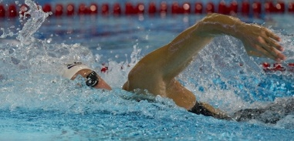
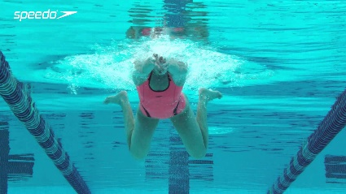
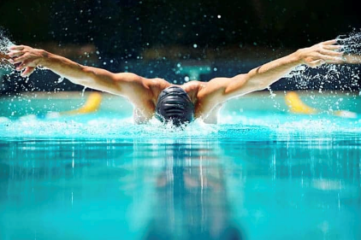
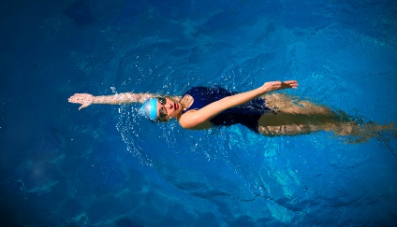
Plavecké způsoby
Kraul (Volný způsob)
  rychlost 100% - nejmenší odpor
Prsa
  rychlost 79% - při častém plavání mohou trpět záda
Motýlek
  rychlost 93% - využívá delfínového vlnění
Znak
  rychlost 89% - nejzdravější, v mnoha zemích světa je to první vyučovaný způsob
Co jsou tedy plavecké styly? Možná, by bylo korektnější říci, „co je tedy plavecký styl“?

Slide 14
Učený z nebe nespadl …
Navození pocitu bezpečí + pozitivních emocí
Dovednosti
  pocit vody (+ prvky záběrových pohybů)
  Dýchání
  Splývání a vznášení (floating)
  Potopení obličeje + orientace pod hladinou – postupně i zvládání pádu do vody a orientace
  Vstup do vody – pády, skoky
Uvolnění se ve vodě (s dopomocí, ale bez nadlehčovacích pomůcek)
  Cvičení na práci s dechem
  Cvičení na rozvoj orientace ve vodě
  Napodobování (např. zvířat – čáp, žralok, klokan, vodník …)
  U dětí je dobré pohyby rytmizovat

Slide 15
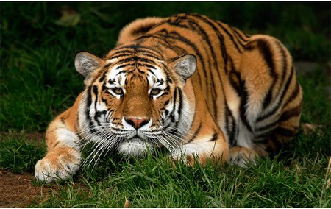
Být (jako) voda
Voda – to není napětí – umění skloubit uvolnění a napětí dohromady … přístup „Přikrčeného tygra“

Slide 16
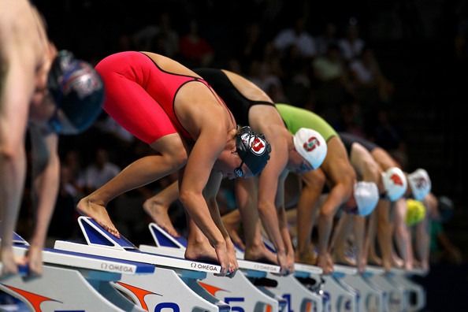
Crouching Tigers … M. Phelps

Slide 17
Krása pohybu – celostní přístup
Složky
Celostního vzdělávání
KOGNITIVNÍ
SOCIÁLNÍ
ESTETICKÁ
EMOCIONÁLNÍ
SPIRITUÁLNÍ
TĚLESNÁ

Slide 18

Vnitřní plavání
T. Gallwey – Inner Game
Být správně „vnitřně“ disponován
Co pro mne plavání znamená a co převládá?
  Radost? Stres? Bolest? Nekonečné plahočení se od zdi ke zdi?
  Proč plavu? Musím, nebo chci sám?

Slide 19

Tady a teď + Head Heart Hand
JÁ a VODA
  Čím se voda vyznačuje?
Být (s) vodou … žádná síla, napětí
  Uvolněná koncentrace = věřit tělu
Zbavit se předsudků (o sobě, o vodě, …)

Slide 20
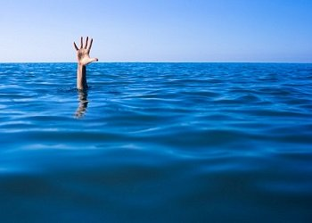
V čem je „problém“?
Premisa = od skvělého prožitku nás vzdalují hlavně „potíže“ v naší hlavě. Není to okolí nebo vaše vybavení.
Zbavit se strachu z plavání či vody = zlepšit si život … zbavuji se strachu, víc si věřím

Slide 21
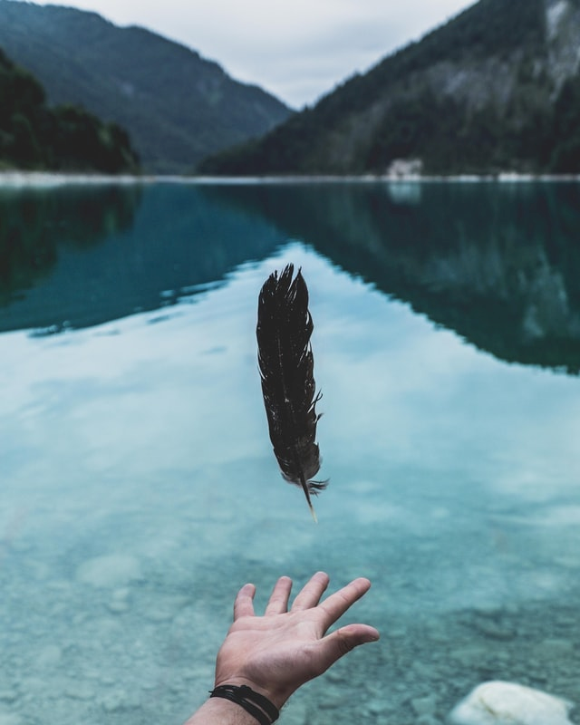
Self 1 a Self 2
Self 1
  Instruktor
  Závodník
  Bojínek
  …
Self 2
  Úspěch nepřijde tehdy, když víc dřu!
  Věř tělu, zbav se zbytečného strachu
Flow, Peak Experience, Runner´s High
Rekreace - Re-creatio

Slide 22
Halliwickova metoda
Pro lidi s tělesným postižením, ale používá se i pro seniory
Výuka 1 na 1, minimum nad/odlehčovacích pomůcek
Oční kontakt instruktora s klientem
  Vstup do bazénu
  Podpora plavce
  Podpora ve skupině
  Hry (na babu – např. v kruhu)
  Výstup z bazénu

Slide 23
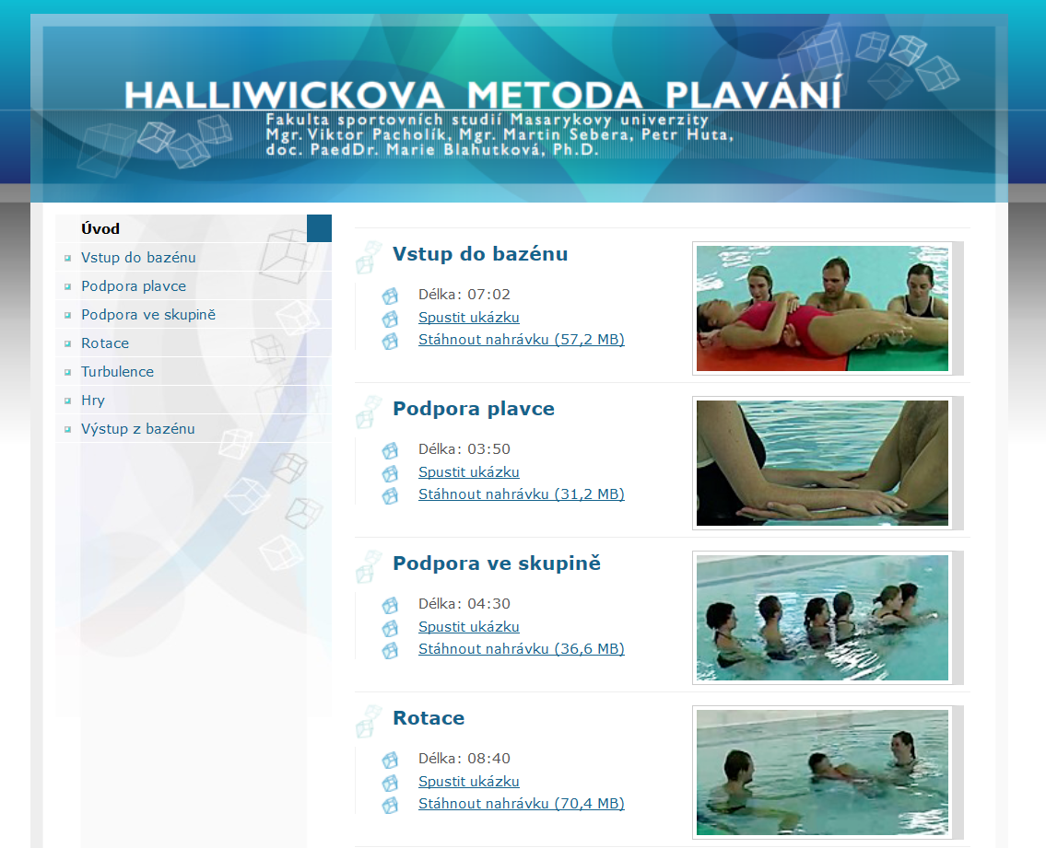
Instruktážní videa Halliwickovy metody
https://is.muni.cz/elportal/estud/fsps/js08/plavani/index.html

Slide 24
11 bodů Halliwickovy metody
1. Na začátku učíme „radost z vody“, žádné plovací styly
2. Na pomoc plavcům používáme školené instruktory, ne plovací pomůcky
3. Vyučujeme ve vodě – všechny na stejné úrovni
4. Po celou dobu používáme křestní jména, protože jsme si všichni rovni
5. Učíme pomalu, rychlostí, která plavci vyhovuje. Podporujeme rozvoj, ale nepoužíváme tlak
6. Učíme v logickém sledu a ujišťujeme se, že všechny předchozí kroky byly dobře procvičeny

Slide 25
11 bodů Halliwickovy metody
7. Důraz je kladen na schopnost, ne na handicap
8. Zdůrazňujeme potěšení, takže většina aktivit se uskutečňuje pomocí her
9. Myslíme pozitivně – každého považujeme za plavce
10. Pracujeme ve skupinách, takže plavci se navzájem podporují a novým instruktorům pomáhají ti zkušenější
11. Celý program pracuje na dobrovolné bázi, to znamená, že manažeři, přednášející i kluboví organizátoři jsou dobrovolníci a každý z nich je oddaný šíření Halliwickovy metody

Slide 26
Hry ve vodě – možné zdroje
Existuje spousta zdrojů – knihy či online materiály
  http://drobek.mysteria.cz/deti/hry/vodni.html
  http://www.hranostaj.cz/
  http://vodni.skauting.cz/upload/metodika/materialy/hryvevode.pdf
  http://wiki.rvp.cz/Knihovna/Ruzne/Semin%C3%A1rn%C3%AD_pr%C3%A1ce/Hry_ve_vod%C4%9B_s_vyu%C5%BEit%C3%ADm_netradi%C4%8Dn%C3%ADch_pom%C5%AFcek
  Mnoho dalších včetně celých Mgr., Ph.D. prací

Slide 27
Zdroje
HOFER, Z., aj. Technika plaveckých způsobů. 1. vyd. Praha : Karolinum, 2000. 100 s. ISBN 80-246-0169-9.
ČECHOVSKÁ, I., MILER, T. Plavání. 1. vyd. Praha : Grada Publishing, 2001. 132 s. ISBN 80-247-9049-1.
BĚLKOVÁ, T. Plavání : zdokonalovací plavecká výuka. 1. vyd. Praha : NS Svoboda, 1998. 47 s. ISBN 80-205-0550-4.
MILER, T. Záchranář – bezpečnost a záchrana u vody. 2. vyd. Praha : VZS ČČK, 1999. 63 s.
SVOZIL, Z. Učební postupy v plavání. 1. vyd. Olomouc : FTV UP, 1997.
MOTYČKA, J. aj. Teorie plaveckých sportů. 1. vyd. Brno : MU PF, 2001. ISBN 80-210-2711-8.
GIEHRL, J., HAHN, M. Plavání. 1. vyd. České Budějovice : KOPP, 2000. ISBN 80-7232-126-9.
ČECHOVSKÁ, I. Plavání dětí s rodiči. 1. vyd. Praha : Grada Publishing, 2002. 132 s ISBN 80-247-0211-8.
ČECHOVSKÁ, I. , NOVOTNÁ, V., MILEROVÁ, H. Aqua - fitness. 1. vyd. Praha : Grada Publishing, 2003. 130 s. ISBN 80-247-0462-5.
Pravidla plavání a dálkového plavání. 1. vyd. Praha : Český svaz plaveckých sportů, 2002. http://plavani.cstv.cz/Soubory/P2002_pravidla_plavani.doc http://plavani.cstv.cz/Soubory/O20051024PR_PL_zmeny2005.doc

